Slide 1
基于遗传规划的自动机器学习
叶茂鑫 21821288

Slide 2
自动机器学习（Automated/Automatic Machine Learning, AutoML）作为近年来逐渐兴起的热门研究领域，旨在降低机器学习的门槛，使其更加易用。
一般而言，一个完整的机器学习（特别是监督式机器学习）工作流通常包含以下部分，数据清洗，特征工程，模型选择，训练测试以及超参数调优。每一道工序都有相当多的实现选项，且工序之间相互影响，共同决定最终的模型性能。
对于机器学习使用者而言，针对具体任务设计实现合适的工作流并不容易，在很多情况下可能会耗费大量的时间进行迭代。AutoML 的目标便是尽可能地使以上的过程自动化，从而降低使用者的负担。
基于树表示的工作流优化（Tree-based Pipeline Optimization Tool, TPOT）。是近年来在 AutoML 领域内比较有影响力的一个工作

Slide 3
基于树的管道优化工具（TPOT）的实现
在这里，我将列出在基于树的管道优化工具（TPOT）中实现的实现的四种主要类型的管道运算符。 所有管道运营商都在scikit-learn中使用现有的实现。 有关这些运算符的进一步阅读，请参阅scikit-learn在线文档

Slide 4
基于树的管道优化工具（TPOT）的实现
预处理器。 实现了一个标准缩放运算符，它使用样本均值和方差来扩展特征（StandardScaler），一个强大的缩放运算符，它使用样本中值和四分位间范围来扩展特征（RobustScaler），以及一个生成交互特征的运算符 通过数值特征的多项式组合（多项式特征）。
分解。 我们实现了RandomizedPCA，一种使用随机奇异值分解（SVD）的主成分分析变体。
特征选择。 我们实现了一个递归特征消除策略（RFE），一个选择前k个特征的策略（SelectKBest），一个选择前n个特征百分位（SelectPercentile）的策略，以及一个删除不满足最小方差的特征的策略 阈值（VarianceThreshold）。
楷模。 专注于监督学习模型。 我们实现了基于个体和集合树的模型（DecisionTreeClassifier，RandomForestClassifier和GradientBoostingClassifier），非概率和概率线性模型（SVM和LogisticRegression），以及k-最近邻（KNeighborsClassifier）。

Slide 5
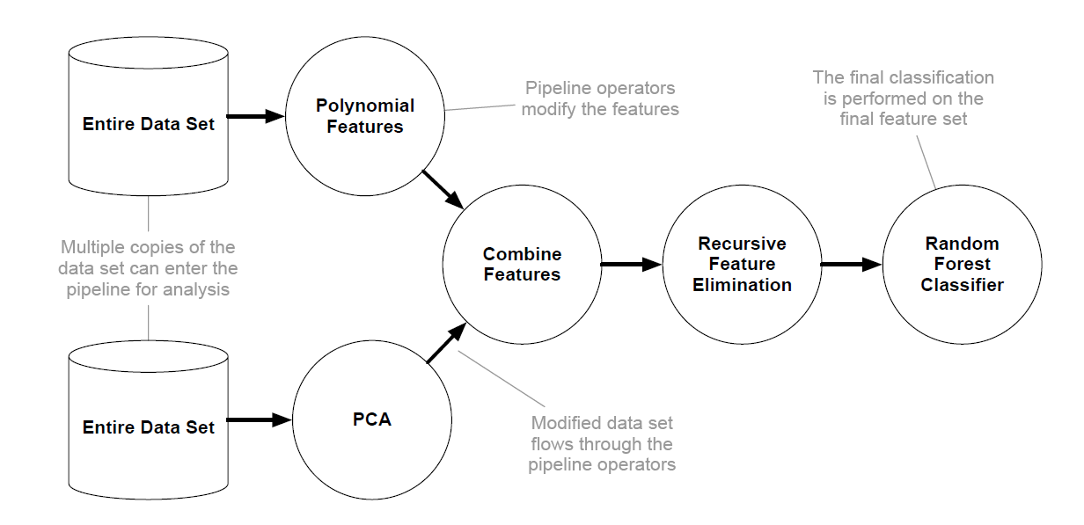
为了将所有这些运算符组合成一个灵活的管道结构，我们将管道实现为树，如图所示，不同的运算符是树中的节点。 每个基于树的管道都以输入数据集的一个或多个副本作为树的叶子开始，然后将其馈送到四类管道运算符中的一个：预处理分解，特征选择或建模。 当数据在树上传递时，它由该节点的运算符修改。 当存在正在处理的数据集的多个副本时，可以通过数据集组合运算符将它们组合成单个数据集

Slide 6
每次通过建模运算符传递数据集时，将存储生成的分类，以便处理数据的最新分类器覆盖任何先前的预测，并且较早的分类器的预测存储为新要素。一旦数据集被管道完全处理（例如，当数据集通过上页图中的随机森林分类器运算符时），最终预测用于评估管道的整体分类性能。在所有情况下，我们将数据划分为分层的75％训练和25％的测试集，这样管道仅在训练集上训练并且仅在测试集上进行评估。这种基于树的流水线结构允许任意流水线表示;例如，一个管道只能在数据集的单个副本上串行应用操作，而另一个管道可以轻松地处理数据集的多个副本，并在最终分类之前将它们组合在一起。

